Slide 1
Эффективное название и ясная структура: советы по макро- и микроорганизации текста
Маргарита Николаевна Гаврилова
кандидат психологических наук
научный сотрудник факультета психологии МГУ имени М.В.Ломоносова
член Редакционного совета журнала
International Journal of Early Childhood» (Q1)
ассоциированный редактор журнала Европейской федерации психологических ассоциаций
European Journal of Psychology Open

Slide 2
Даже блестящее исследование может пропасть даром, если никто не узнает о результатах или аудитория не сможет понять их.

Slide 3
Даже блестящее исследование может пропасть даром, если никто не узнает о результатах или аудитория не сможет понять их.

Slide 4
НАЗВАНИЕ СТАТЬИ

Slide 5
Название должно лаконично отражать основную идею статьи в простой и увлекательной форме.
Требования по APA:
должно точно отражать содержание текста
должно содержать исследуемые переменные
должно содержать тип отношений между переменными
не должно быть слов, которые не служат никакой цели
не должно быть сокращений
содержит ясность и желательно интригу

Slide 6
Долгое время считалось, что короткое название – самое эффективное. И была установлена значимая связь между простыми, лаконичными заголовками и большим количеством скачиваний и цитирований статей
(Hallock & Dillner, 2016; Jamali & Nikzad, 2011)

Slide 7
В последнее время больше шансов на высокую цитируемость имеют статьи с длинными и подробными названиями: они с большей вероятностью содержат ключевые слова, по которым коллеги ищут литературу в научных базах, что увеличивает видимость статьи

Slide 8
Приемы конструирования эффективного и эффектного название
Использование двоеточия:
Exploring effects of an early math intervention: The importance of parent–child interaction

Slide 9
Приемы конструирования эффективного и эффектного название
Игра слов:
Talking to talkers: Infants' talk status, but not their gender, is related to language input

Slide 10
Приемы конструирования эффективного и эффектного название
Вопрошание:
Do siblings influence one another? Unpacking processes that occur during sibling conflict

Slide 11
Приемы конструирования эффективного и эффектного название
Указание дизайна:
The effectiveness of moral disengagement and social norms as anti-bullying components: A randomized controlled trial

Slide 12
Три главных ошибки в названии статьи
1. Родительный падеж
Система методического сопровождения руководителей и педагогов дошкольных учреждений г. Москвы в организации педагогического просвещения родителей в конце 1970-х - середине 1980-х годов
Теоретическая модель педагогического содействия развитию готовности студентов к самопознанию в образовательном процессе вуза
К вопросу об аутентичности и критериях отбора текстов для обучения чтению на начальном этапе овладения вторым иностранным языком

Slide 13
Три главных ошибки в названии статьи
2. Недостаток информации
Свобода: ответственность, негативизм, забота
Эмпатия и отношение к неопределенности и риску у российских врачей
Диагностика субъективного оценивания трудных жизненных задач
Отношение к здоровью и готовность к лечению в ситуации пандемии

Slide 14
Три главных ошибки в названии статьи
3. Нелаконичная форма
Роль осознанной саморегуляции в динамике познавательной активности и когнитивной вовлеченности учащихся в период перехода из основной в старшую школу: лонгитюдное исследование
Педагогический эксперимент по привнесению дисциплинарных концепций в игру: решение теоретической проблемы становится источником развития для педагога

Slide 15
Макро- и микроструктурные элементы статьи

Slide 16


Логичность, ясность и последовательность изложения достигается в том числе путем следования стандартам для представления дизайна, методов и результатов исследования

Slide 17
Последовательность стандартных разделов
Название → Аннотация → Ключевые слова → Введение → Методы → Результаты → Дискуссия → Заключение → Список литературы

Slide 18
Удобная последовательность работы над разделами
1. Название (рабочее) → Ключевые слова (понятийный аппарат)
2. Введение → Методы → Результаты → Дискуссия → Заключение
3. Аннотация → Ключевые слова (итоговый список) → Название (итоговое)

Slide 19
НАЗВАНИЕ РАЗДЕЛОВ ОПРЕДЕЛЯЮТСЯ ДО НАЧАЛА СОЗДАНИЯ ТЕКСТА

Slide 20
Эффективные заголовки подразделов
не только визуально, но и содержательно разграничивают блоки текста
помогают легко и быстро найти нужную информацию
короткие, но отражают содержание раздела
выстроены в логичной последовательности

Slide 21
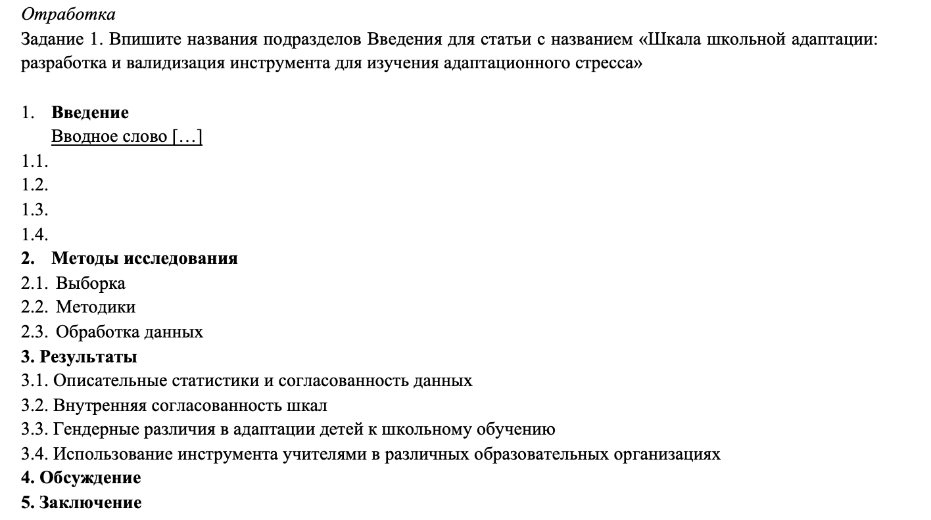

Slide 22
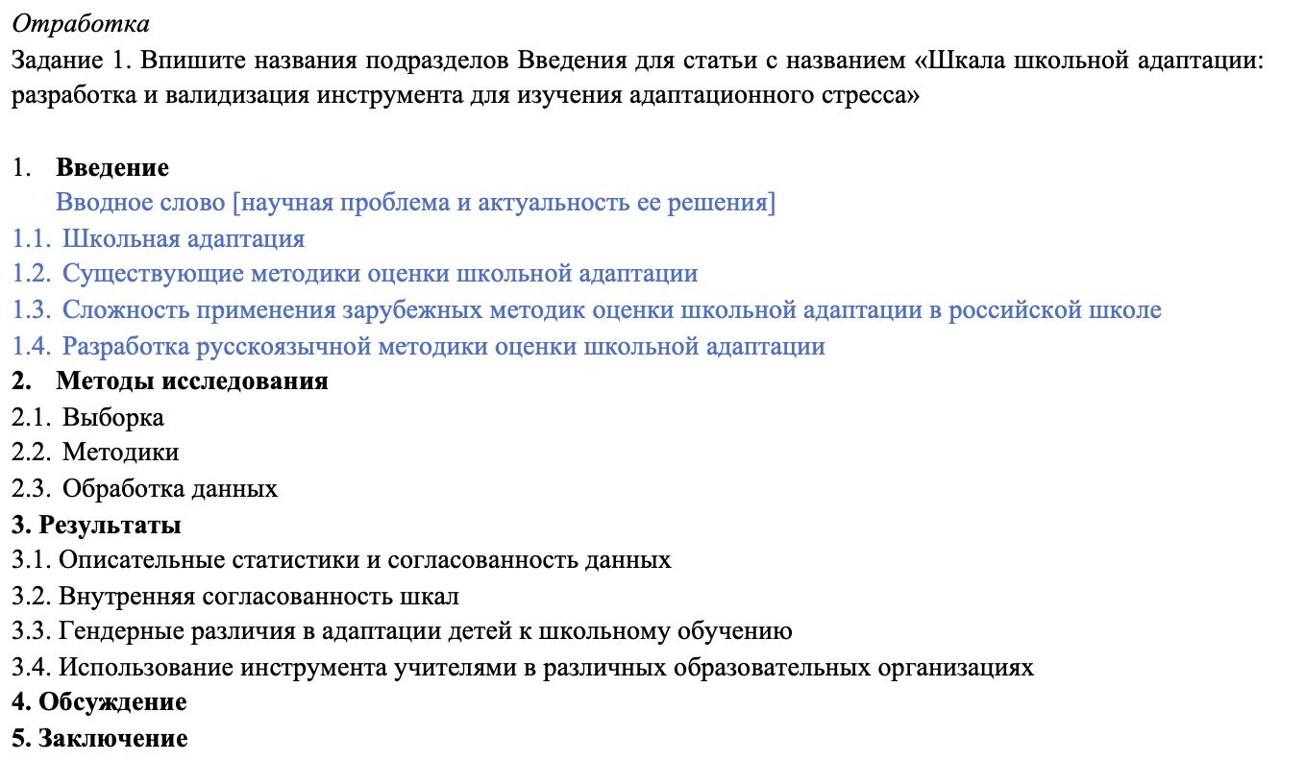

Slide 23
МИКРО-СТРУКТУРА:
PEEL-прием работы на уровне абзаца

Slide 24
PEEL
Элемент | Пример
Point (тематическое предложение) | Избыточное пассивное потребление цифрового контента снижает толерантность дошкольников к когнитивным усилиям.
Evidence (доказательства, аргументы) | Наши данные указывают на существование значимой отрицательной корреляции (r = -0.32, p < 0.01) между временем просмотра видео и результатами детей в тесте на устойчивость внимания.
Explanation (объяснение, анализ) | Это означает, что быстро сменяющиеся, не требующие ответа визуальные стимулы формируют у ребенка ожидание немедленного и легкого вознаграждения, что, в свою очередь, подрывает готовность прикладывать усилия в ситуациях, где результат требует времени и концентрации.
Link (связь, вывод) | Таким образом, цифровая среда опосредованно ограничивает развитие воображения, вытесняя те виды деятельности, которые тренируют когнитивную выносливость. Это приводит к вопросу о том, какие меры могут компенсировать этот эффект.

Slide 25
Спасибо за внимание!
gavrilovamrg@gmail.com

